Slide 1
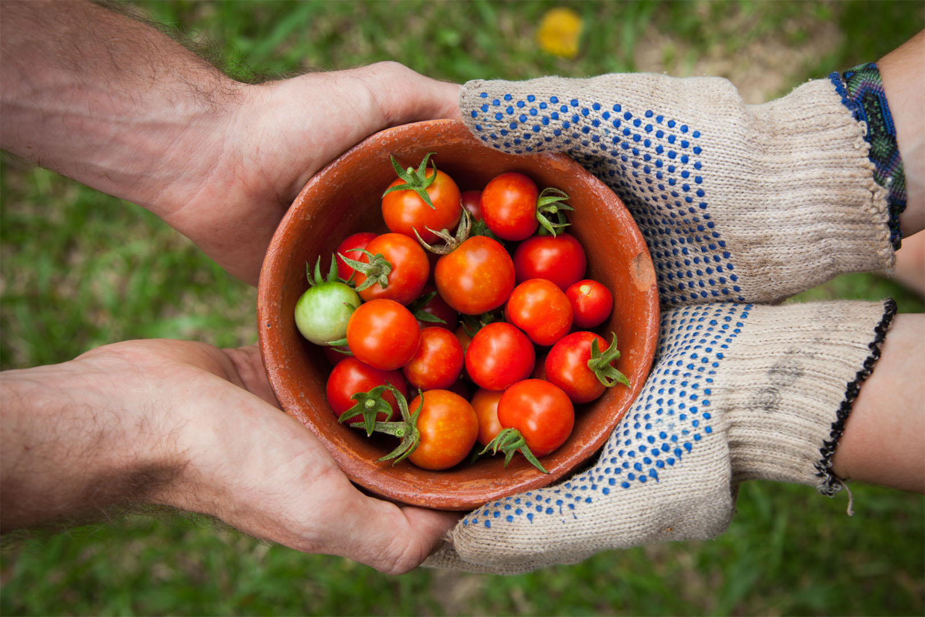

비닐하우스 내부 온습도 측정 프로그램
4조 안다영, 이혜연

Slide 2
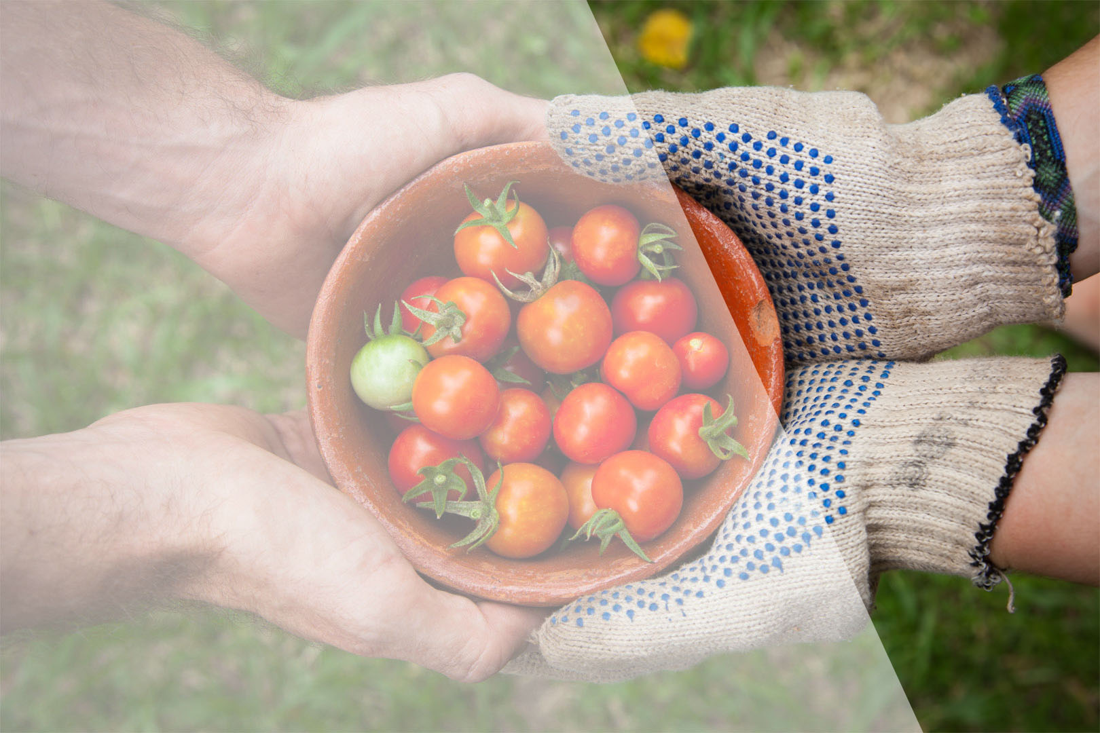
목차
001
프로젝트 소개
002
추가된 점
003
코드 설명
004
결과물

Slide 3

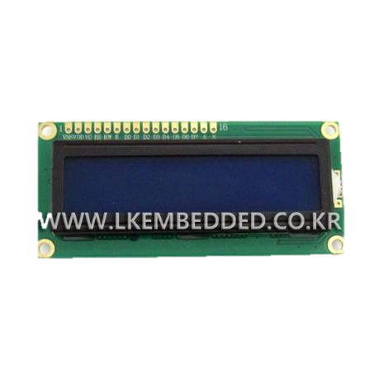
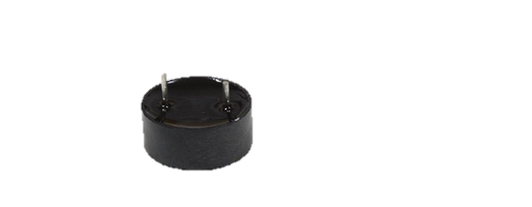
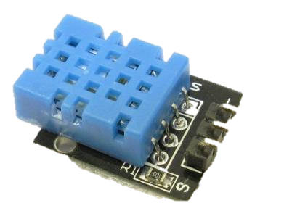

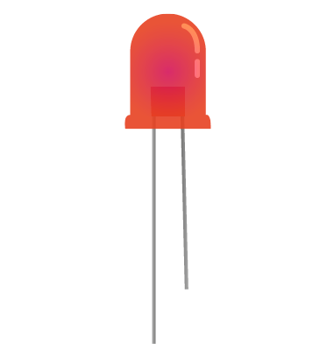
프로그램 소개
비닐하우스 내부의 온습도를 측정 프로그램을 사용하여 온습도에 예민한 농작물들을 비닐하우스 안에서 더욱 적합하게 재배할 수 있게 한다.
기존 사용 센서

Slide 4
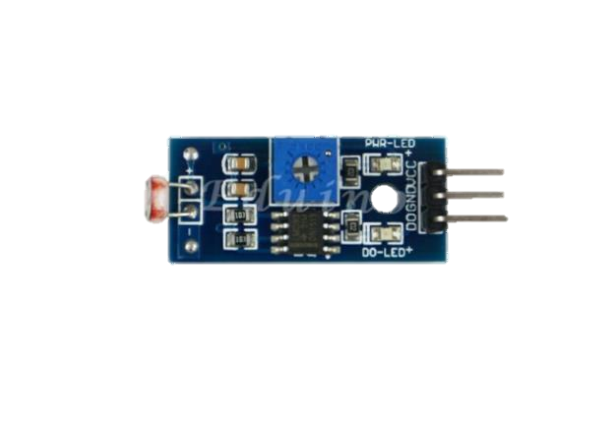
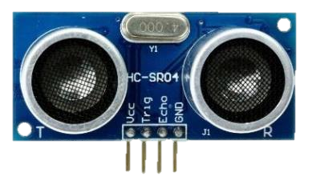
추가 센서
추가 내용
▶야생동물들로부터 농작물을 안전하게 보호하기 위해 초음파 센서와 부저를 이용하여 일정거리 안으로 들어오면 경고음을 발생 시킨다.
▶조도센서를 이용하여 비닐하우스 내부가 어두워지면 LED센서를 이용하여 비닐하우스의 내부를 밝혀준다.
▶농작물이 손상되지 않도록 온도가 27도 이상 올라가면 LED(RED)로 경고하며 적정 온도일시 LED(GREEN)으로 알려준다.
▶농작물이 잘 자랄 수 있도록 실시간으로 측정된 온도와 습도를 LCD화면에 출력한다.

Slide 5
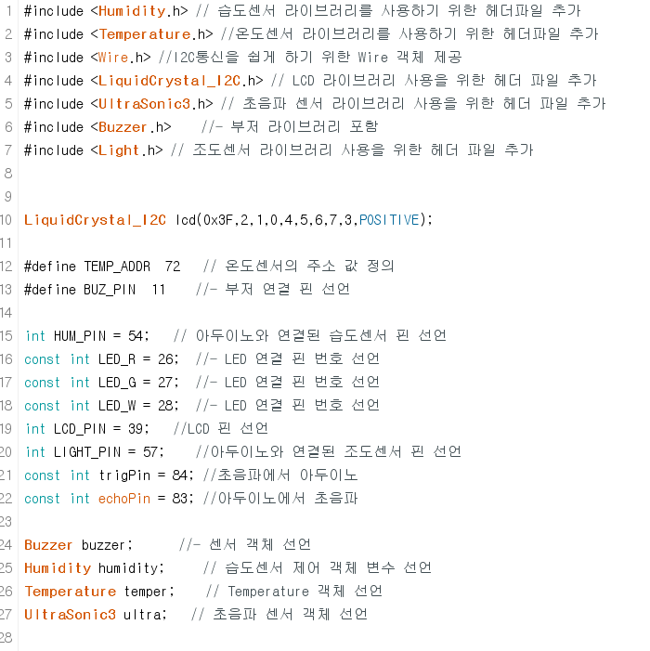
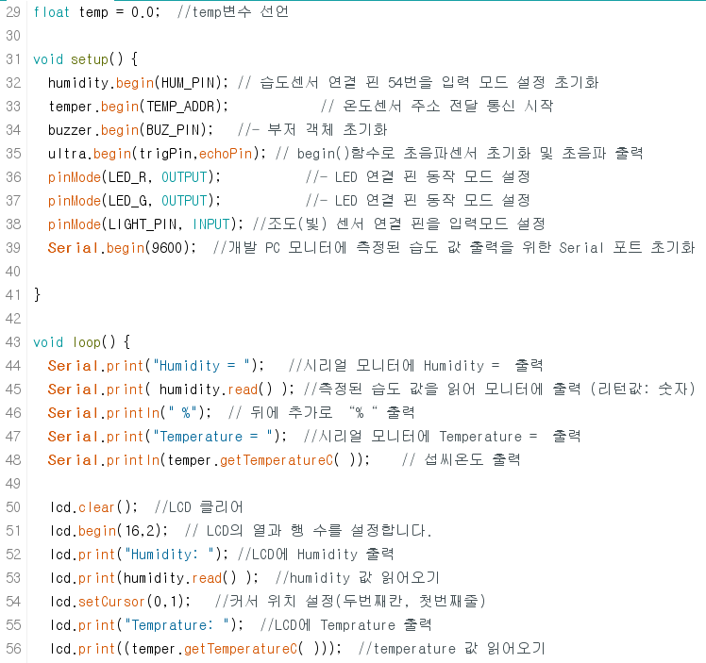
코드 설명 & 시연 사진

Slide 6
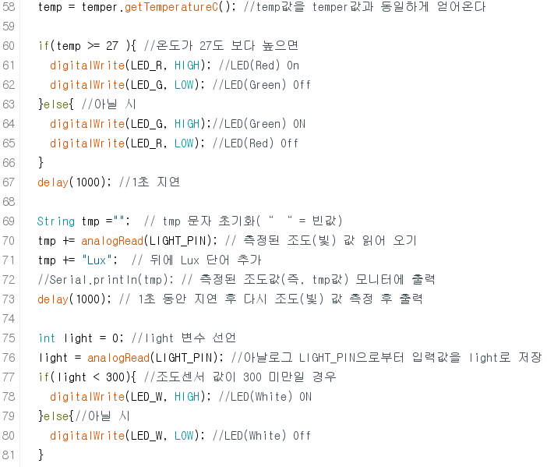
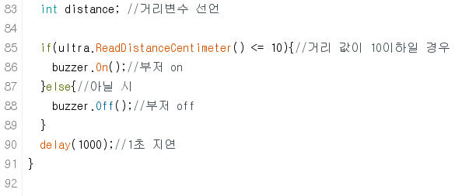
코드 설명 & 시연 사진

Slide 7
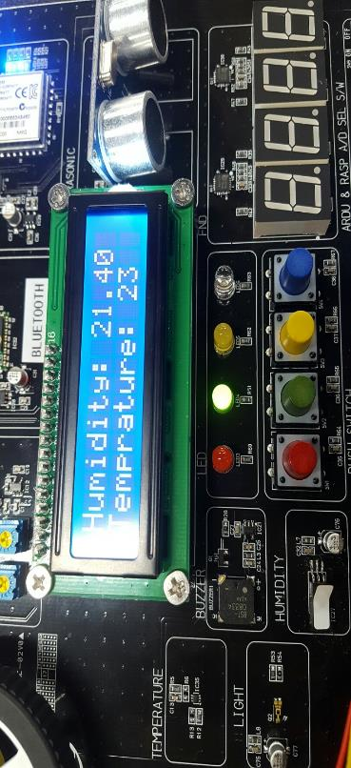
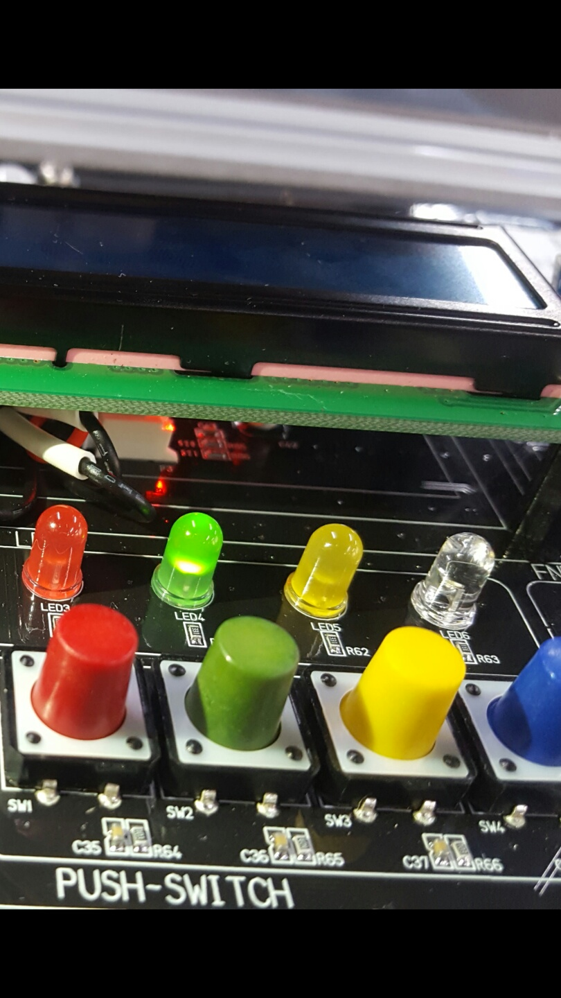
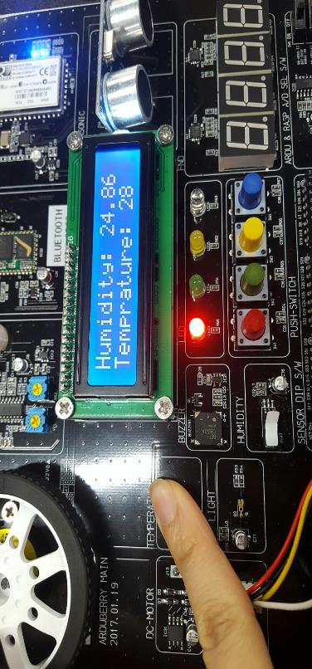
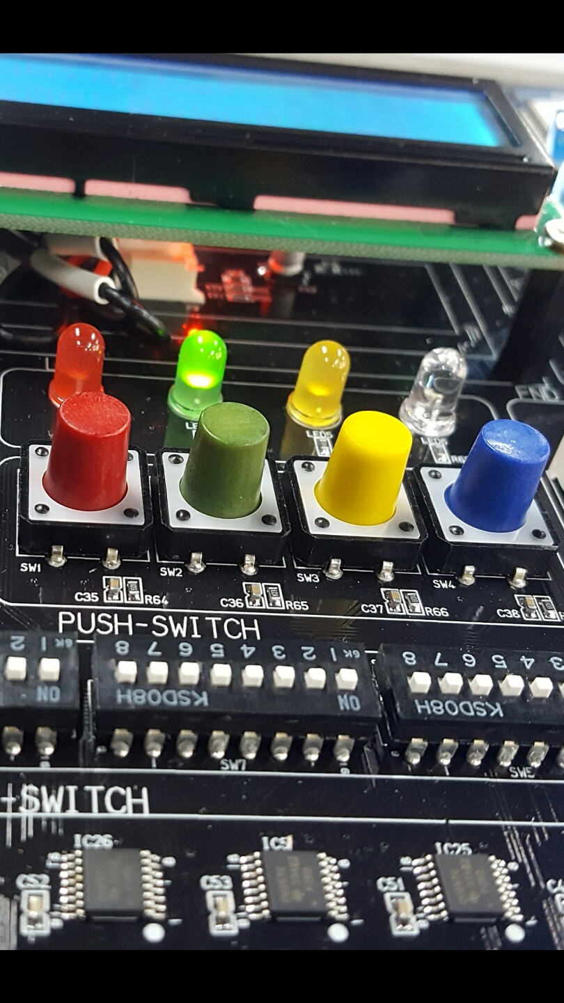
적정 온도일때 GREEN LED ON
내부 밝기가 알맞을 때
적정 온도가 아닐 때 RED LED ON
내부의 밝기가 어두울 때

Slide 8
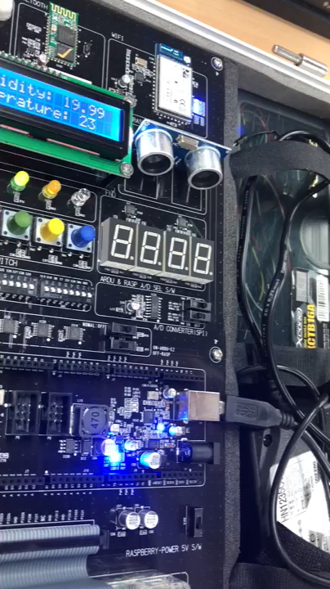
시연 동영상

Slide 9
감사합니다

